Slide 1
Интерактивная игра
Животные Африки
.

Slide 2
Тропический лес
Саванна

Slide 3
Саванна

Slide 4
леопард
страус
хамелеон
попугай
лев
антилопа
Гну
обезьяны
зебра
носорог
питон
слон
жираф

Slide 5
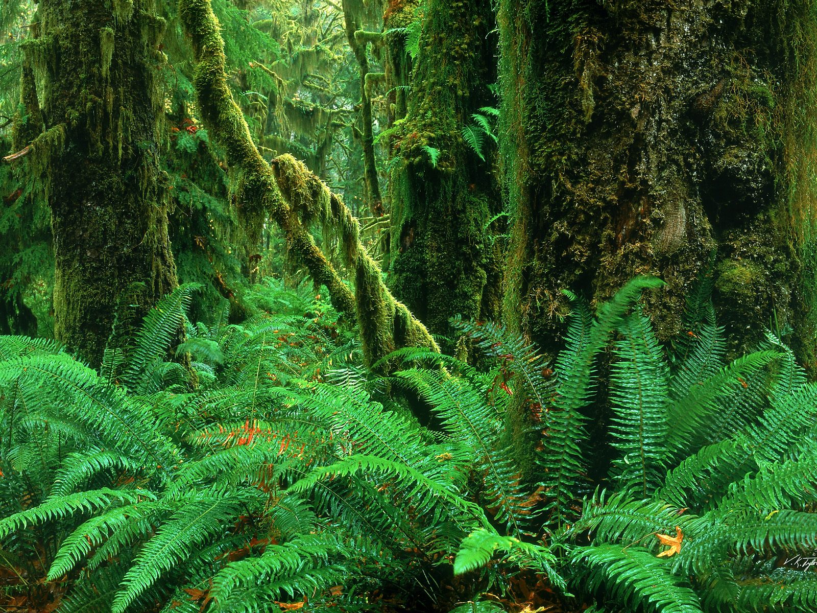
Тропический
лес

Slide 6
хамелеон
леопард
страус
антилопа Гну
попугай
лев
носорог
обезьяны
зебра
жираф
питон
слон

Slide 7
жираф

Slide 8
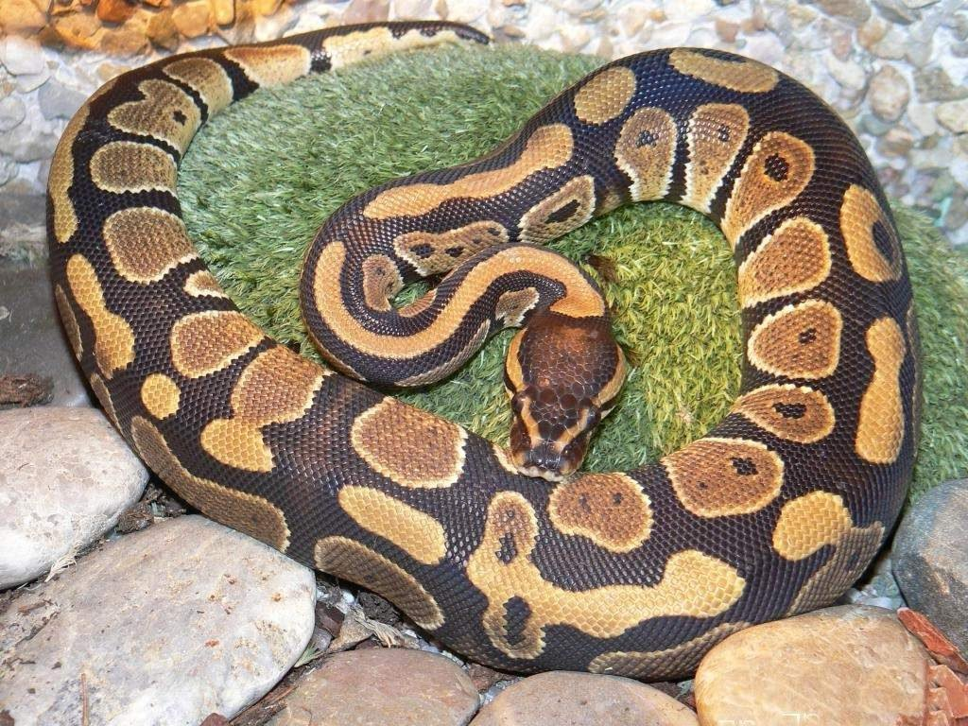
питон

Slide 9
Антилопа Гну

Slide 10
обезьяны

Slide 11
носорог

Slide 12
зебра

Slide 13
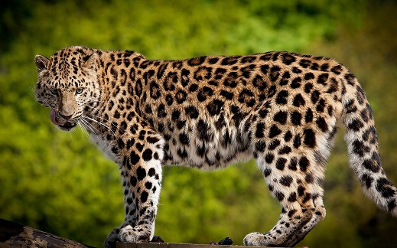
леопард

Slide 14
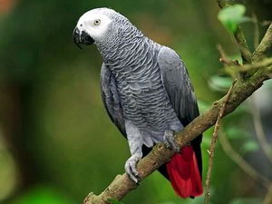
Попугай Жако

Slide 15
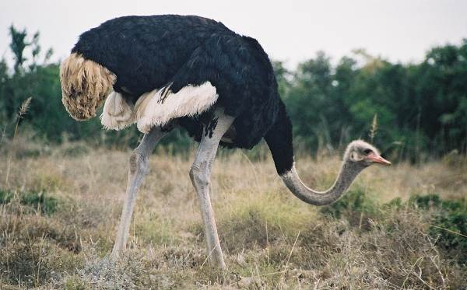
страус

Slide 16
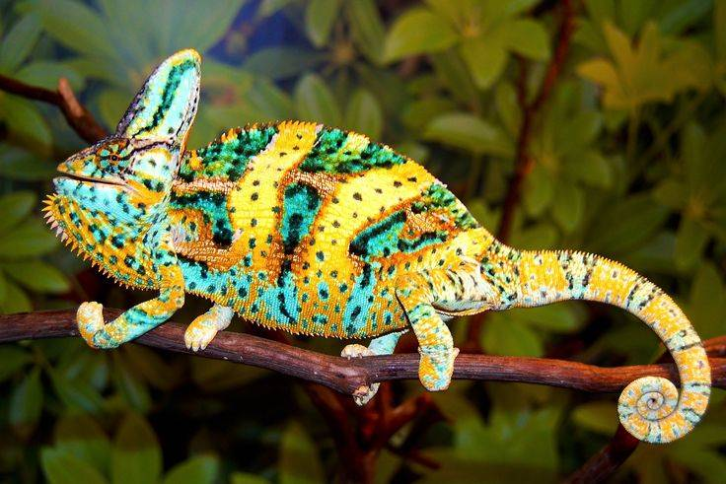
хамелеон

Slide 17
африканский слон

Slide 18
лев

Slide 19
Молодцы!
Вы знаете животных
АФРИКИ!

